Slide 1
O podjetnosti in ustvarjalnosti pri geografiji
Študijsko srečanje učiteljev geografije v gimnazijah in drugih srednjih šolah
Anton Polšak
ZRSŠ
Ljubljana, 18. avgust 2022

Slide 2
Zakaj govorimo o podjetnosti in ustvarjalnosti?
Podjetnost je ena od 8 kompetenc vseživljenjskega učenja, ustvarjalnost je splošna značilnost človekovega delovanja.
Podjetnost vključuje ustvarjalnost. (Ni pogoj, je pa zaželena, in včasih celo nujna.)
Kdor je podjeten je (lahko) tudi ustvarjalen, kdor je ustvarjalen, je na nek način tudi podjeten.

Slide 3
Zakaj govorimo o podjetnosti in ustvarjalnosti?
Podjetnostne veščine temeljijo na ustvarjalnosti, ki vključuje domišljijo, strateško razmišljanje in reševanje problemov, ter kritičnemu in konstruktivnemu razmisleku v razvijajočih se ustvarjalnih procesih in inovativnosti.
Veščine vključujejo sposobnost delovanja posamično ali sodelovanja v skupinah, mobilizacije virov (ljudi in stvari) ter vzdrževanja dejavnosti.
Vključujejo sposobnost sprejemanja finančnih odločitev glede stroškov in vrednosti. Pomembno je, da se posameznik učinkovito sporazumeva in pogaja z drugimi in da se spoprime z negotovostjo, dvoumnostjo in tveganjem v okviru sprejemanja odločitev.
Za podjetnostni odnos je značilno: samoiniciativnost in aktivnost, proaktivnost, pogled v prihodnost, pogum in vztrajnost pri doseganju ciljev. Vključuje željo po motiviranju drugih in vrednotenju njihovih zamisli, empatijo in skrb za ljudi in svet ter sprejemanje odgovornosti z etičnim pristopom v celotnem procesu.

Slide 4
Entrepreneurship is when you act
upon opportunities and ideas
and transform them into value for others.
The value that is created can be financial,
cultural, or social.
Podjetnost je, ko delujete glede na priložnosti in ideje in jih spreminjate v vrednost za druge. Vrednost je lahko finančna, kulturna ali socialna.
ENTRECOMP 2016; DEFINITION DEVELOPED BY THE DANISH FOUNDATION FOR ENTREPRENEURSHIP $ YOUNG ENTERPRISE, 2012
V Sloveniji podjetnost razumemo kot človekovo lastnost in ne kot (samo) podjetništvo, ki pa ga ne izključuje.

Slide 5

Kaj je podjetnost?
https://www.google.com/search?q=entrepreneurship&source=lnms&tbm=isch&sa=X&ved=0ahUKEwiJx7G87rnbAhVMGZoKHRaBCz0Q_AUICigB&biw=1670&bih=755#imgrc=zF6LhDzJ51qdSM:&spf=1528110301664
Kaj pa ustvrajalnost?

Slide 6
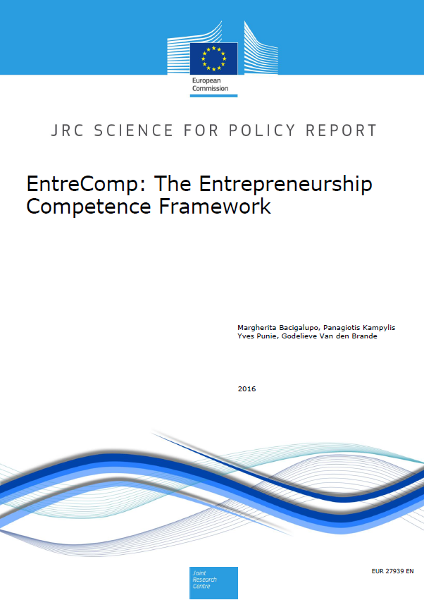

Referenčni okvir podjetnosti
EU, 2016: Splet: http://publications.jrc.ec.europa.eu/repository/bitstream/JRC101581/lfna27939enn.pdf.
EU, 2018. Splet: https://ec.europa.eu/jrc/en/publication/eur-scientific-and-technical-research-reports/entrecomp-action-get-inspired-make-it-happen-user-guide-european-entrepreneurship-competence.

Slide 7

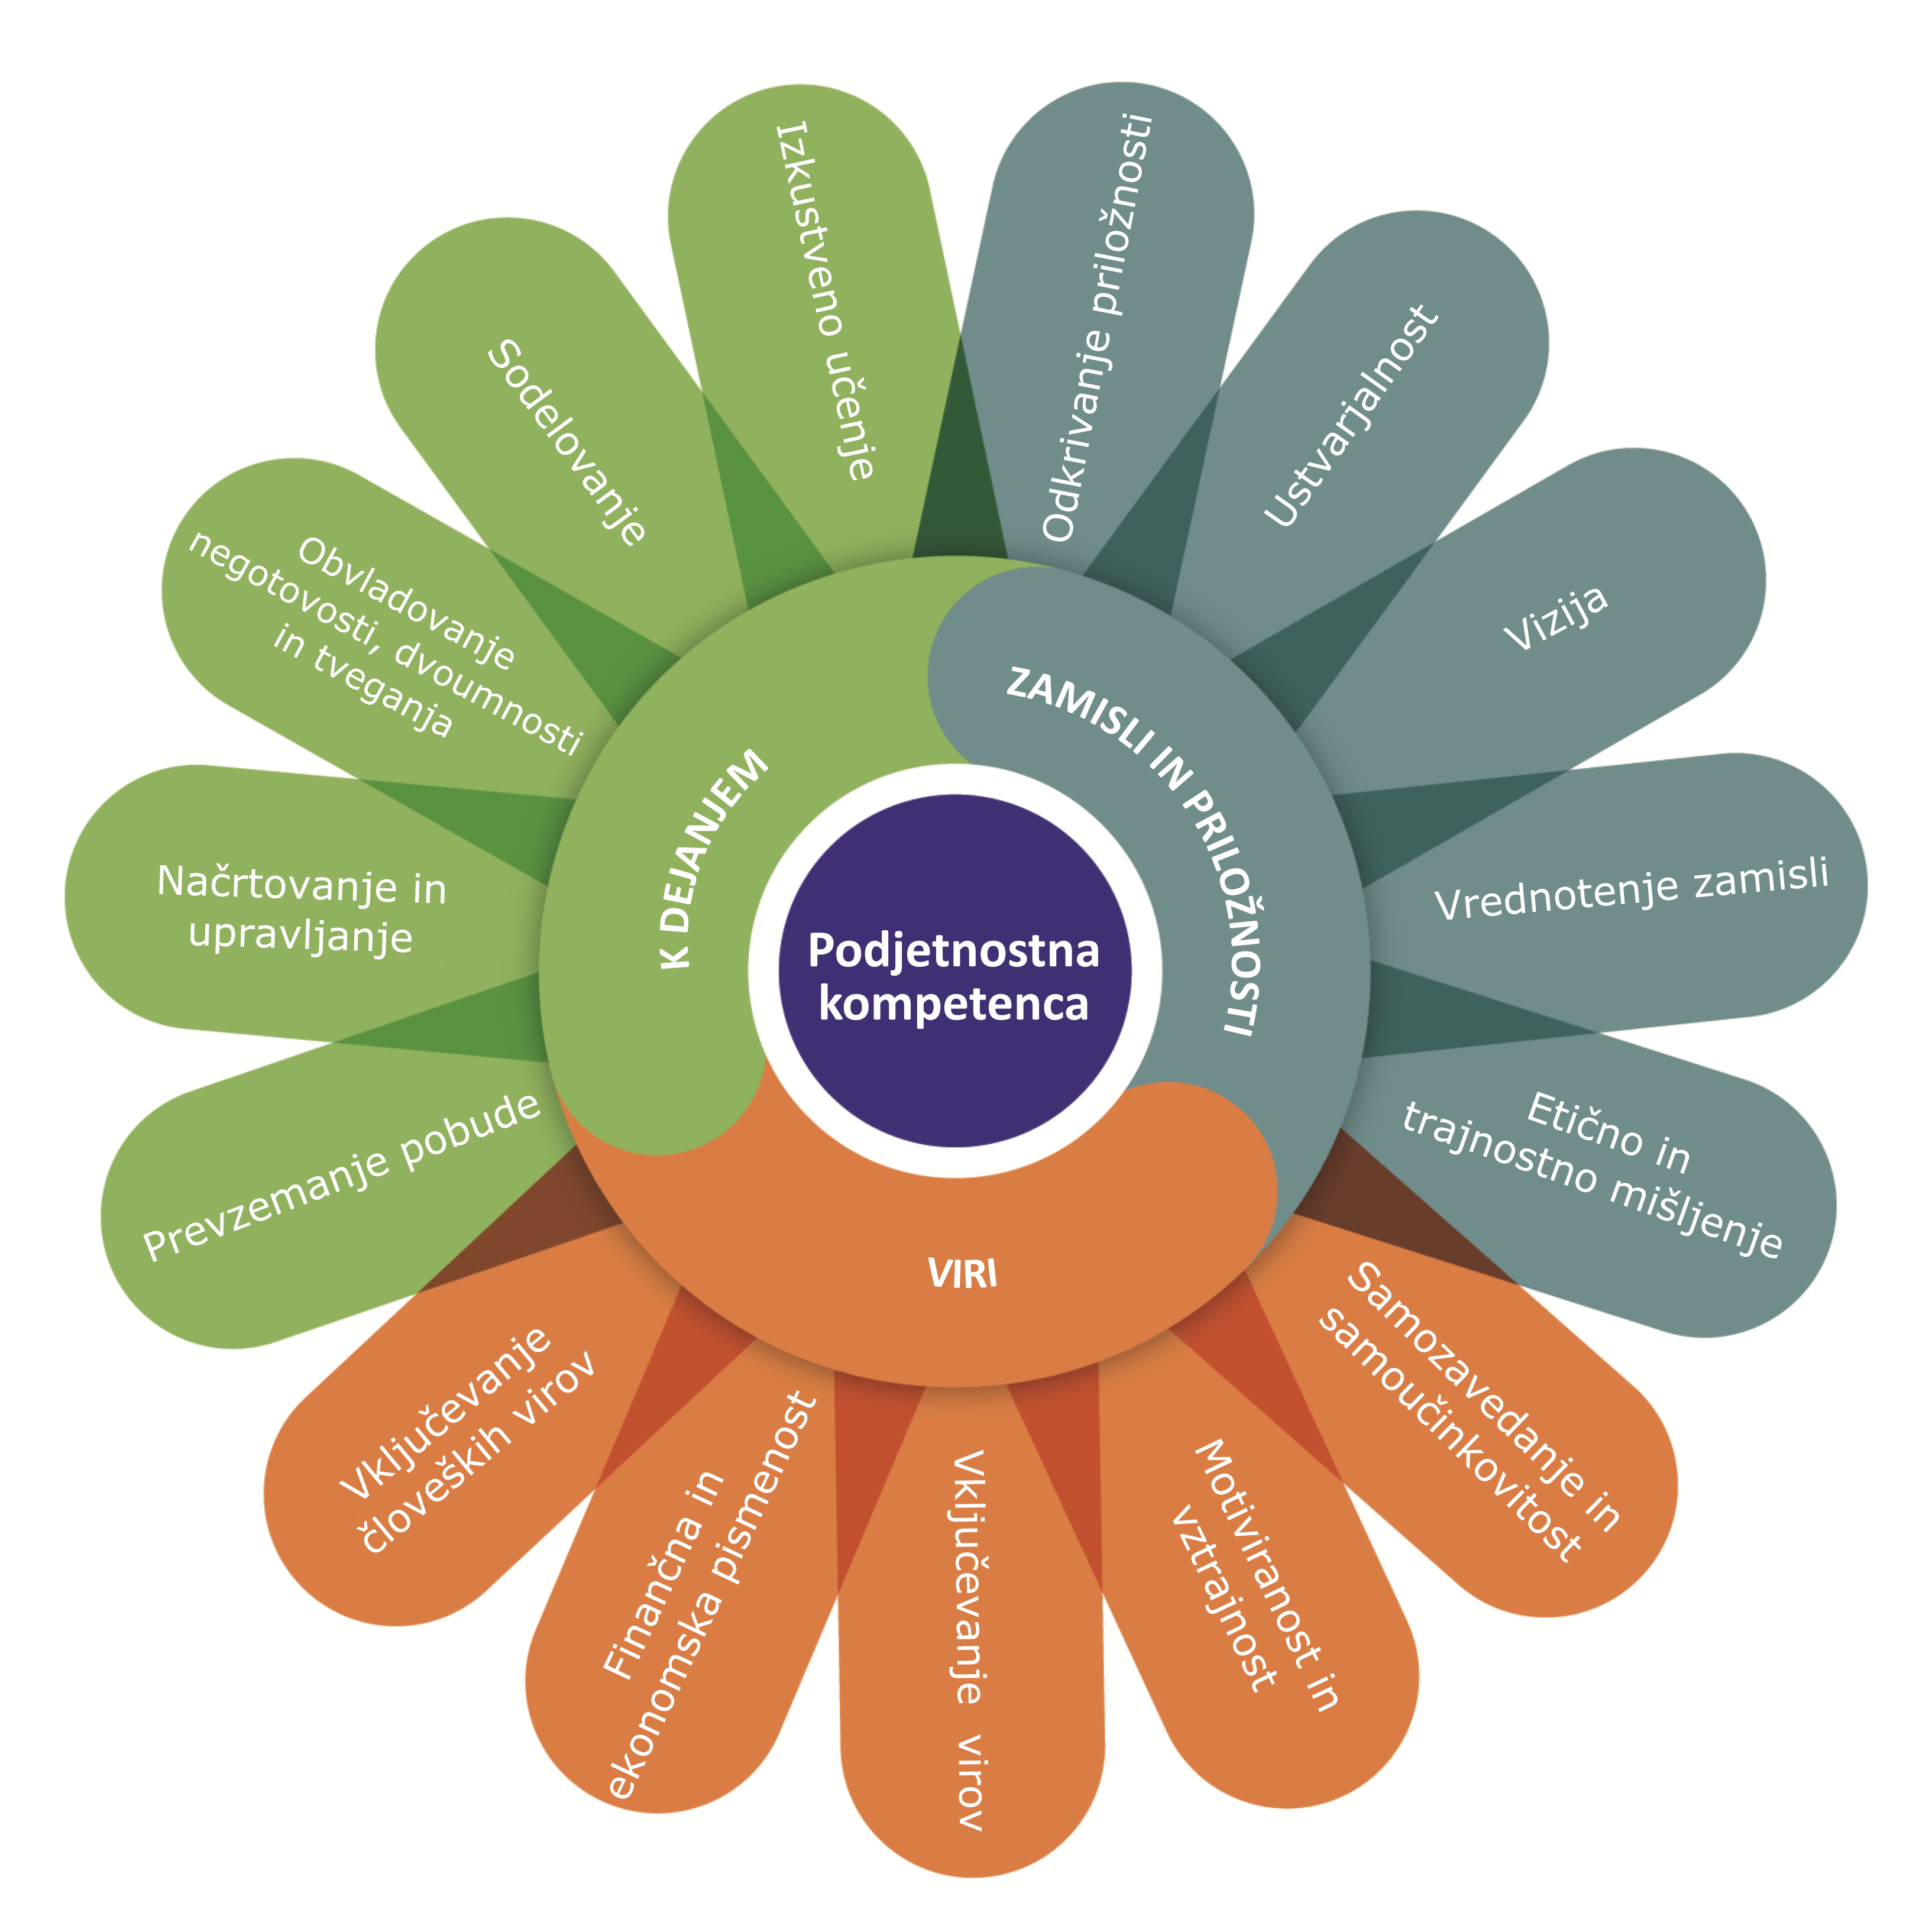
Prevod ključnega

Slide 8
Združena delovna področja ali drug pogled na referenčni okvir:
Vsebinsko znanje, procesi, postopki
Odkrivanje priložnosti
Postavljanje vizije
Vrednotenje idej
Aktiviranje virov
Finančna in ekonomska pismenost
Načrtovanje in vodenje
Obvladovanje negotovosti in tveganj
Splošne in socialne veščine
Vodenje in delovanje v timu (delo z drugimi)
Izkustveno učenje (odnos do napak in učenje iz neuspehov in uspehov)
Vključevanje (aktiviranje) drugih, povezovanje
Komunikacijske spretnosti
Osebni razvoj in odnos do sebe, drugih, okolja
Ustvarjalnost
Motivacija in vztrajnost
Samozavedanje in samozadostnost
Samoiniciativnost (prevzemanje pobude)
Etično in trajnostno mišljenje

Slide 9
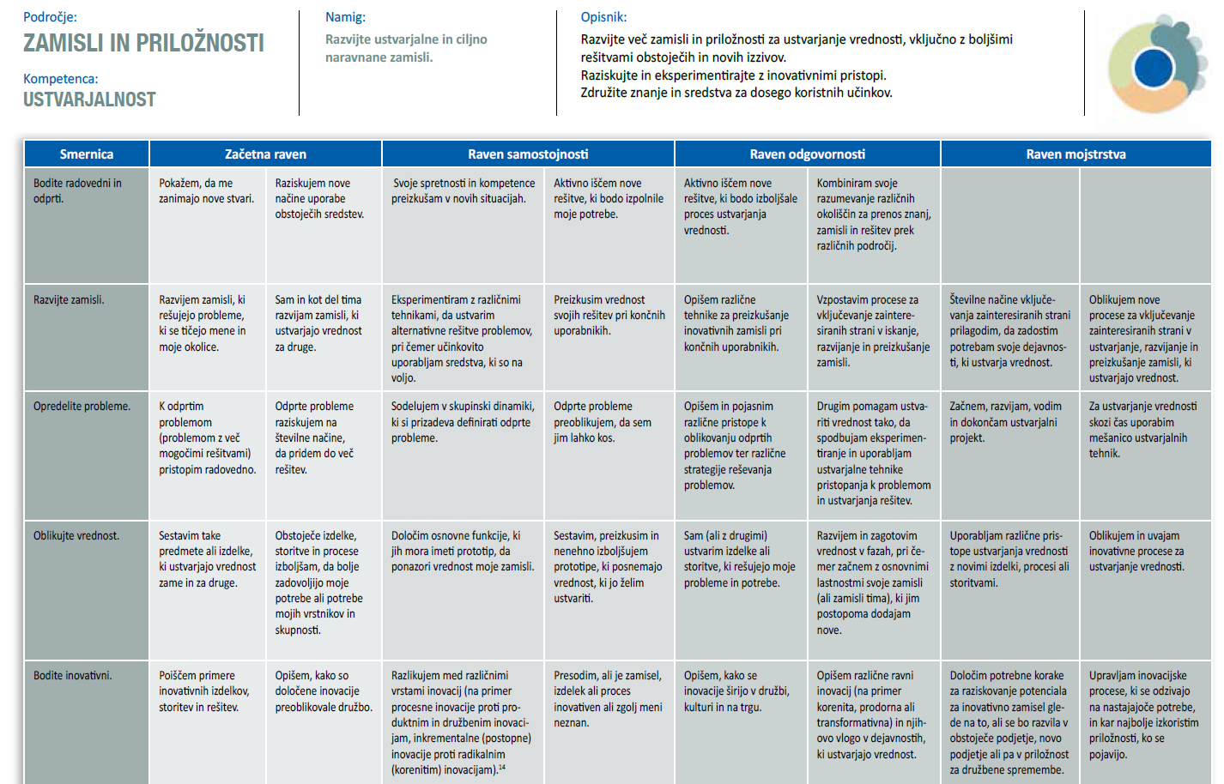

Slide 10
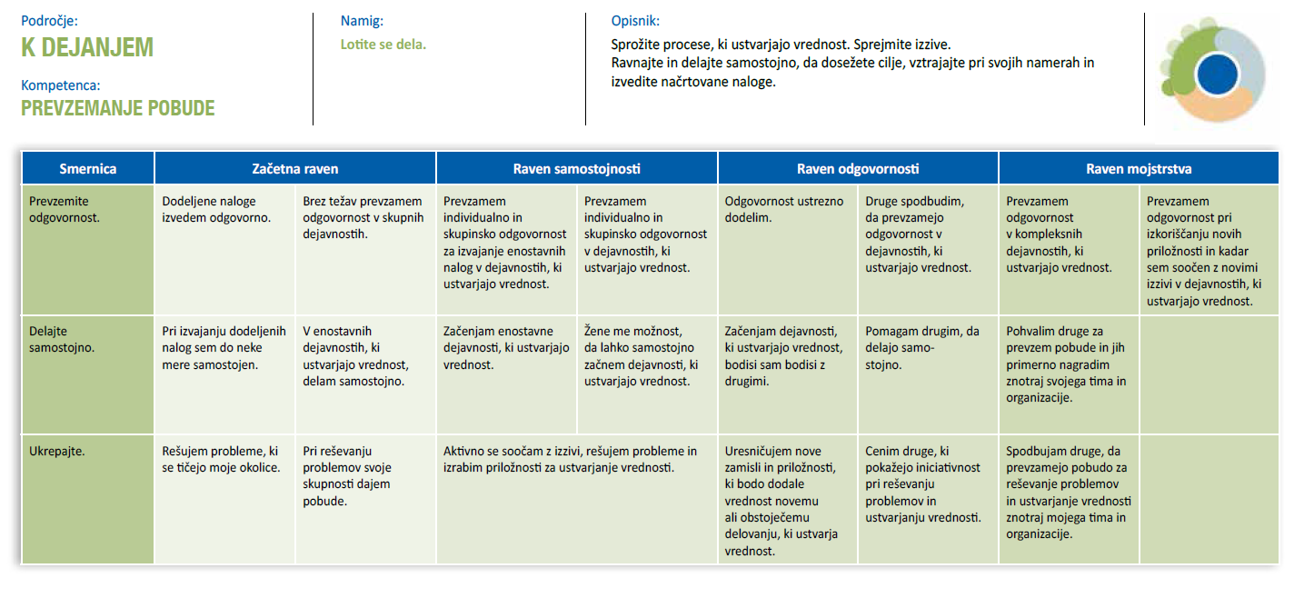

Slide 11




https://www.zrss.si/digitalna-bralnica/pogum-in-podvig/

Slide 12
Okvir Entrecomp lahko uporabimo in se je izkazal kot uporabno orodje za dosego več ciljev, mdr.:
vzbuditi zanimanje za podjetnost in navdihniti delovanje (akcijo),
ustvarjanje vrednosti z uporabo okvira za v različnih situacijah,
oceniti ravni razvitosti kompetence podjetnosti,
udejaniti podjetnostne ideje in projekte,
prepoznati veščine podjetnosti.
didaktika

Slide 13
Kako začeti?
Okvir EntreComp je praktično in prožno referenčno orodje. Zasnovan je tako, da
ga lahko prilagodimo in uporabimo tako, da posameznike in organizacije spodbuja in jim omogoča, da postanejo podjetni.

Slide 14
Skupno razumevanje
Uporabite okvir EntreComp, da pride do skupnega razumevanja, kaj je podjetnostno. Uporabite njegov jezik za jasen in dosleden pristop za razvijanje strategij in aktivnosti.
Uporabite vizualne vsebine
Za spodbujanje učiteljev, kolegov in zainteresirane uporabite vizualne vsebine okvira EnterComp. Na ta način lahko uporabite EnterComp kolo, ki ga lahko zainteresirani ustrezno prenesejo na svoje področje.

Slide 15
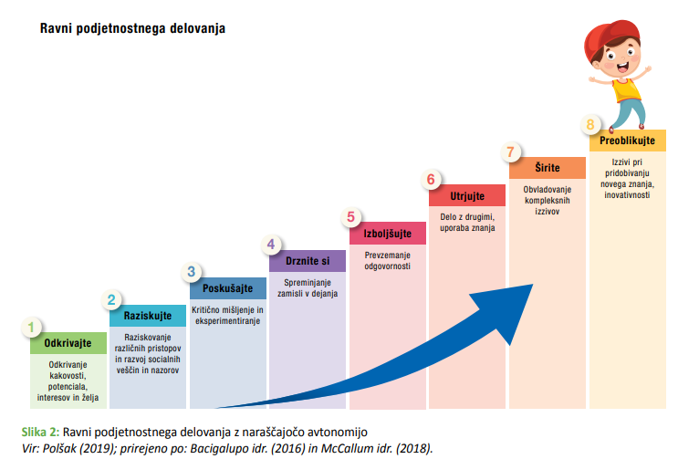
Poiščite pravi nivo
Razmislite, s kom delate in se odločite ali je temu treba razložiti celoten model ali je dovolj le to, kar se nanaša na »biti podjeten«.
Če je potrebo, prilagodite
Okvir EntreComp je prilagodljivo orodje in ga lahko uporabimo na različne načine. Tako je treba razumeti tudi učne izide, ki jih lahko prilagodimo glede na svoje potrebe.

Slide 16
Razumevanje začetne točke
Ne glede na to, ali gre za zaposlene ali učence, imajo ti različno razvite veščine. Ni za pričakovati, da bodo vsi učenci razvili vse veščine do določene ravni, prav tako lahko pričakujemo, da bo le nekaj učemcev razvilo vse veščine do najvišje ravni.
Preverite ali ovrednotite učne strategije
Razmislite o vašem pristopu k poučevanju in učenju - ne glede na vaše področje. Razmislite,
kako bi lahko prilagodili svoj pristop ali uvedli možnosti za pridobivanje praktičnih podjetnostnih izkušenj in tudi razvili eno ali več podjetnostnih veščin.

Slide 17
Opredelite učne izide glede na vaše učne aktivnosti
Učni izidi se lahko razlikujejo glede na raven; tako lahko neka aktivnost razvija ustvarjalnost na 4. ravni, finančno pismenost pa na prvi ravni.
Samoocenjevanje
Učencem predstavite okvir tudi kot orodje za samooceno/samovrednotenje, da lahko le-ti tudi sami ocenijo raven doseganja kompetenc oz. ocenijo svoj napredek.

Slide 18
Zagotovite bazo dokazil
Uporabite EntreComp kot bazo dokazil za spremembe v vašem pristopu k učenju. Raziskave kažejo, da so to kompetence, ki jih učenci potrebujejo za učinkovito ustvarjanje socialne, kulturne ali finančne vrednosti pri delu ali v skupnosti.

Slide 19
Dileme ob razvijanju podjetnostnih kompetenc:
Na kaj lahko vplivam jaz, na kaj drugi?
Kaj lahko spemenim jaz, kaj drugi?
Zakaj stopiti iz kroga udobja?
Smo našli izziv?
Smo našli smisel?
Kaj je možno nadgraditi, kaj je treba razviti?
Kaj bi nam pomagalo in kdo?
Kako vemo, da gremo v pravo smer?

Slide 20
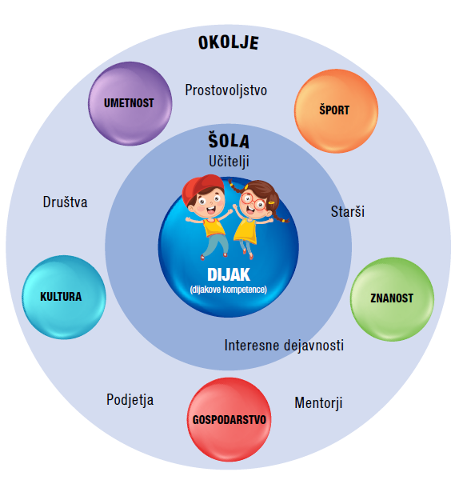
Nekateri dejavniki razvijanja podjetnostnih kompetenc
Vir: Polšak, A. (ur.). 2022. Razvijanje kompetence podjetnosti v gimnaziji. Zavod RS za šolstvo.

Slide 21
Kdaj novosti delujejo? Ali lahko en učitelj razvija podjentost ali ustvrajalnost?
Vključevanje novih učiteljev (Katerih in zakaj?)
TIM

Slide 22
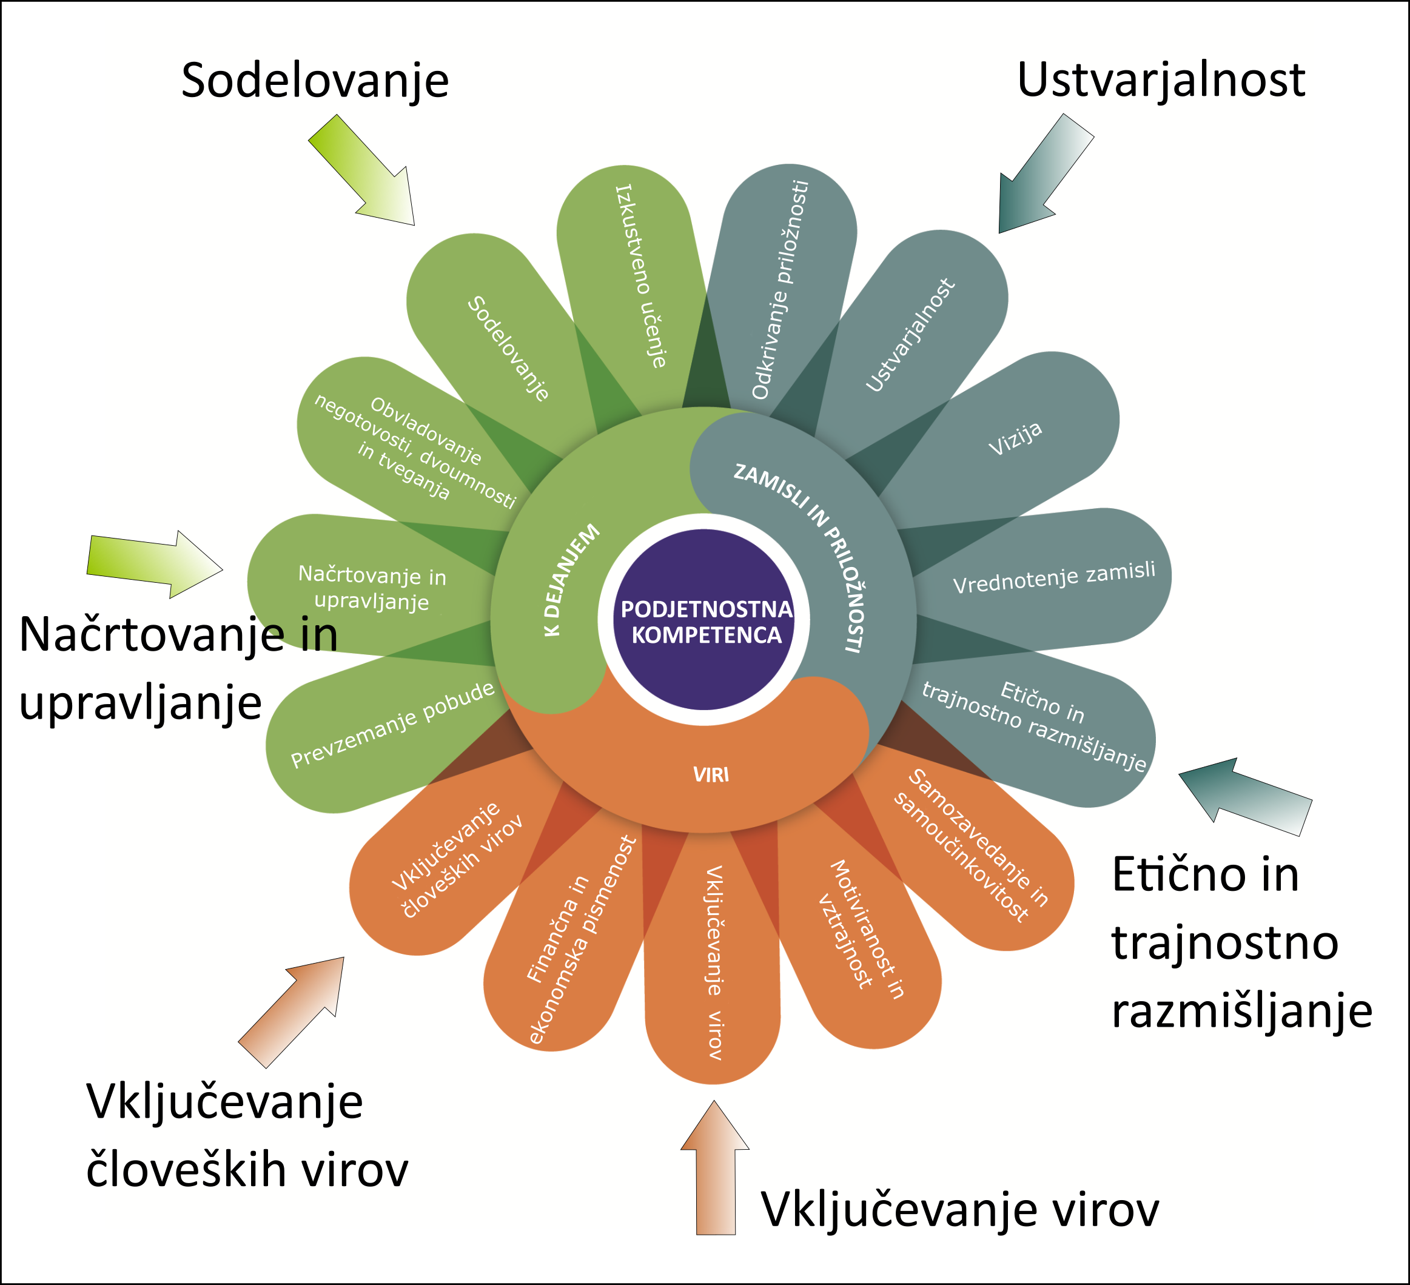
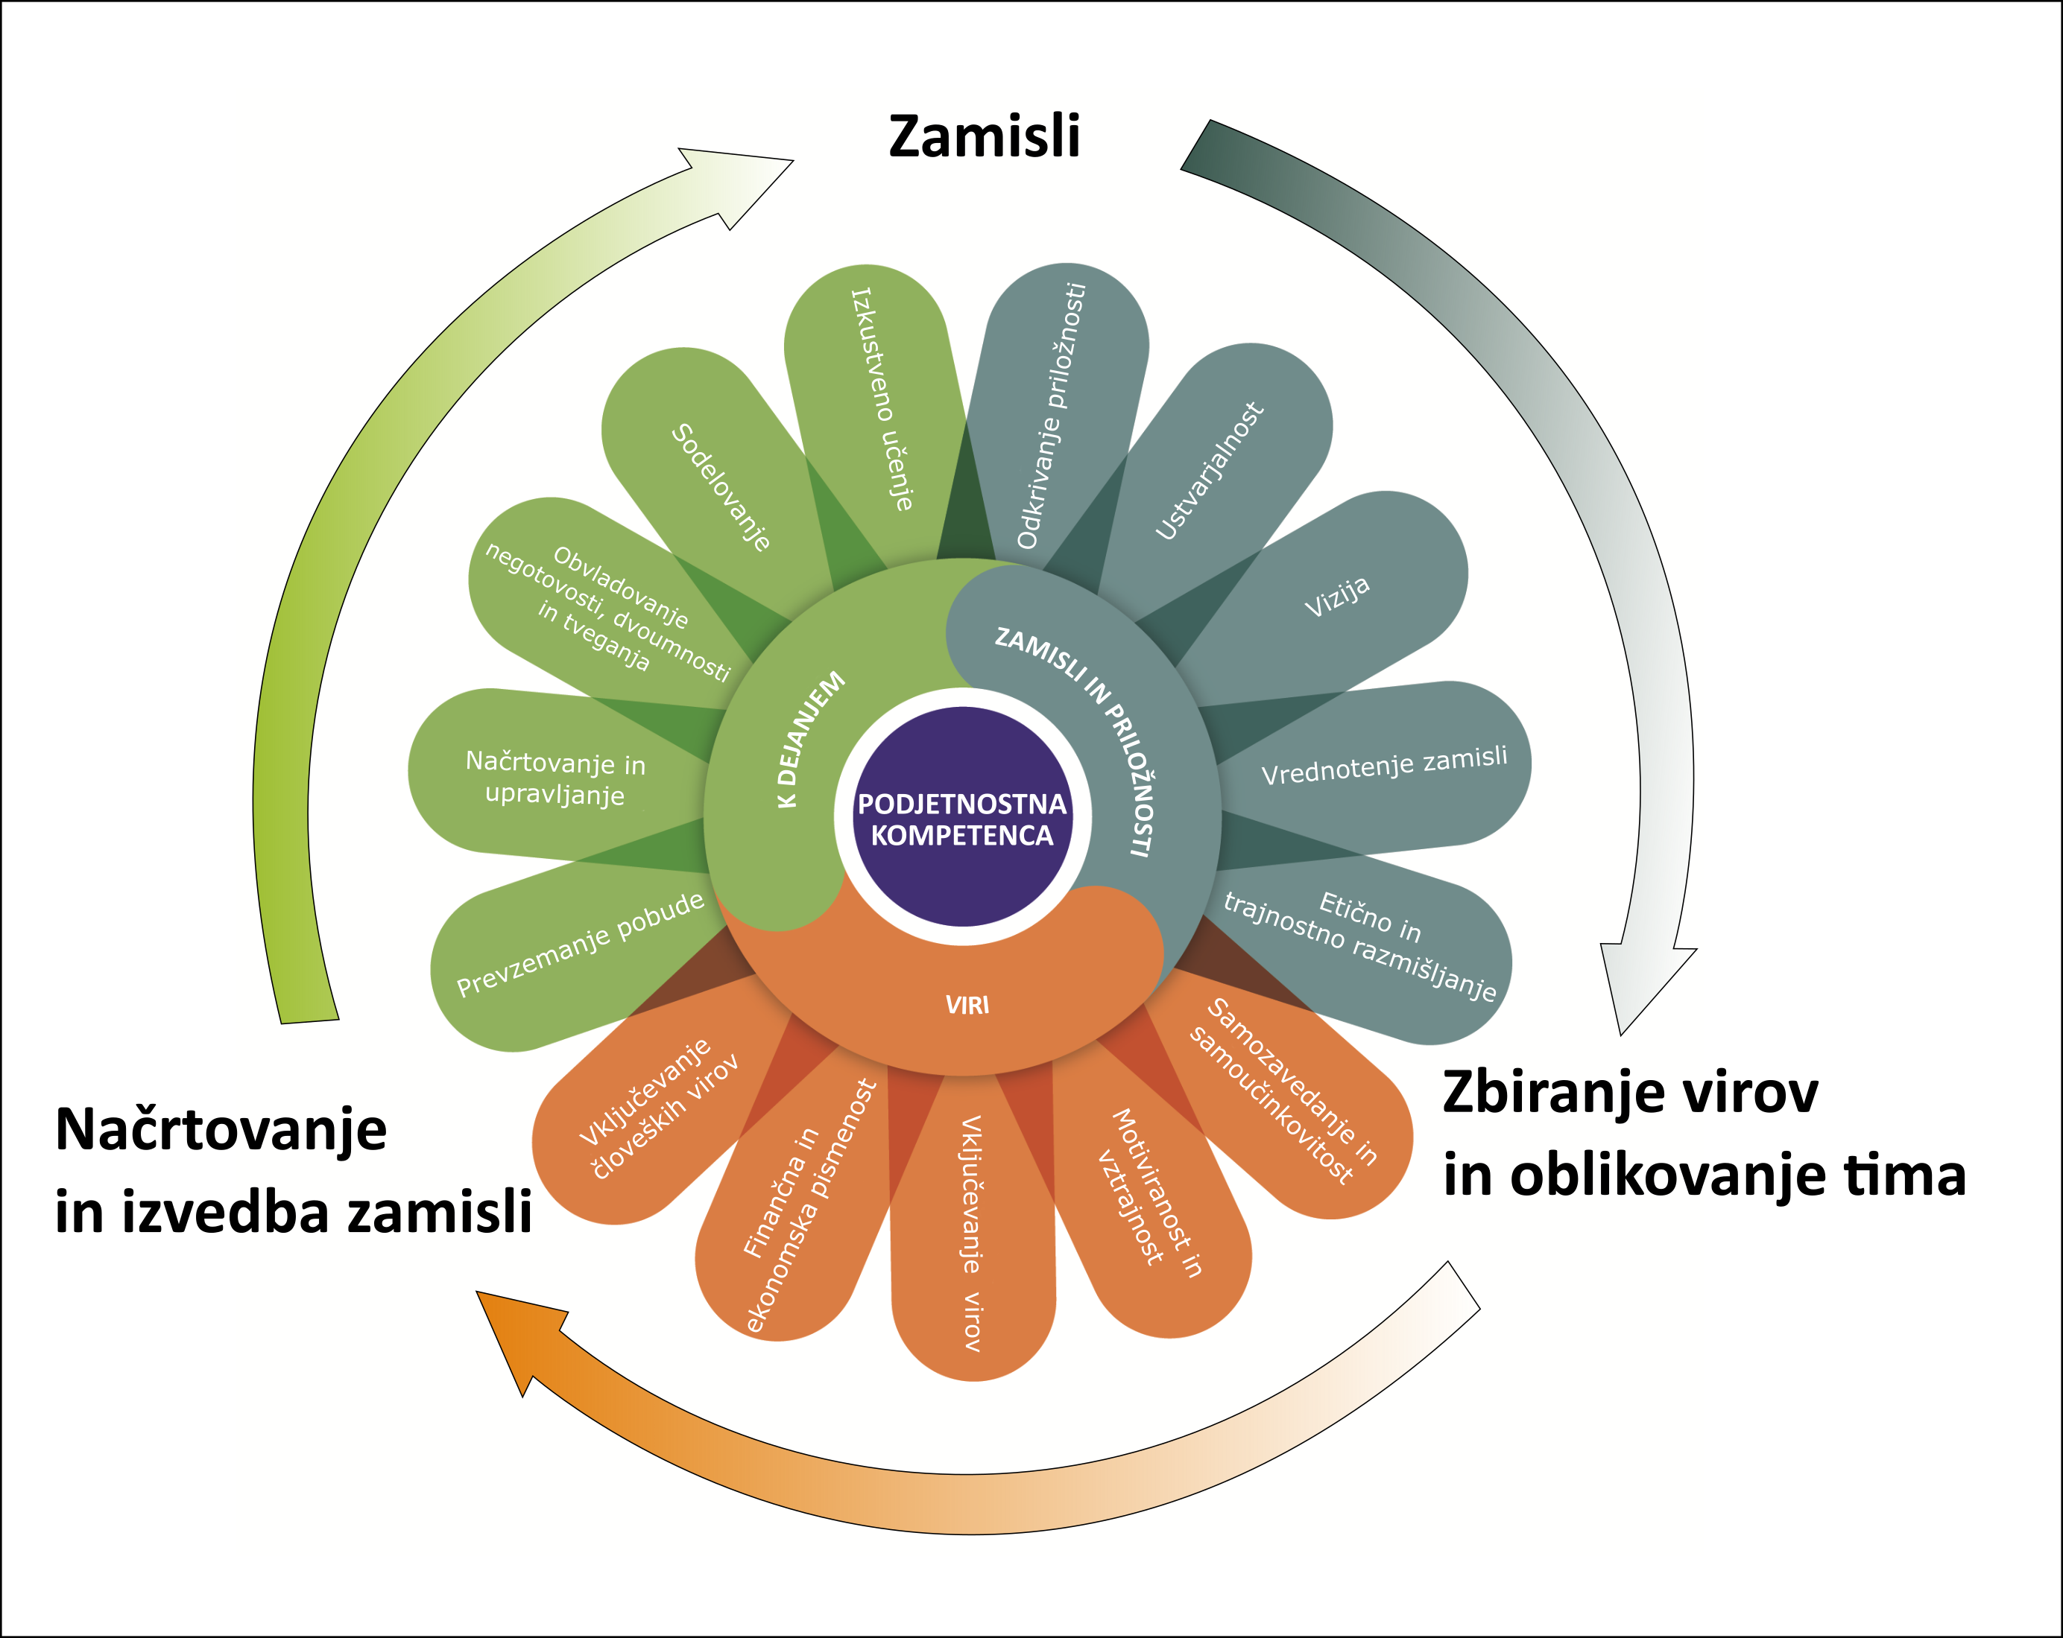
Dva načina razvijanja podjetnostnih kompetenc
Ni enega modela ali enotnega pristopa; pomembno je, da imajo dijaki kar največ priložnosti razvijanja podjetnostnih kompetenc na različne načine.

Slide 23
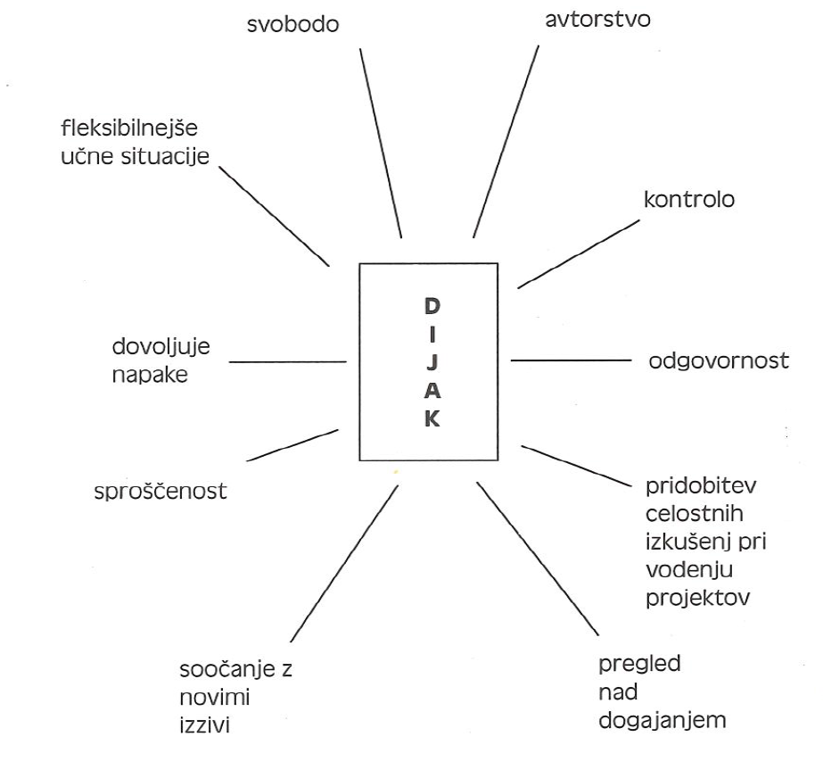
Kako so razumeli podjetnost pred 20 leti – kaj se je spremenilo in koliko (Ali se je?)
Danes?

Slide 24
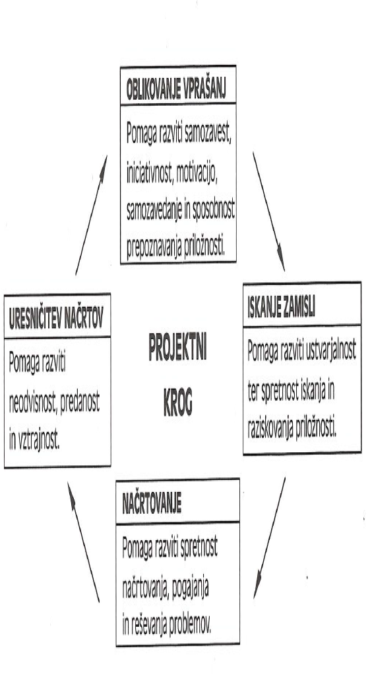
Danes?

Slide 25
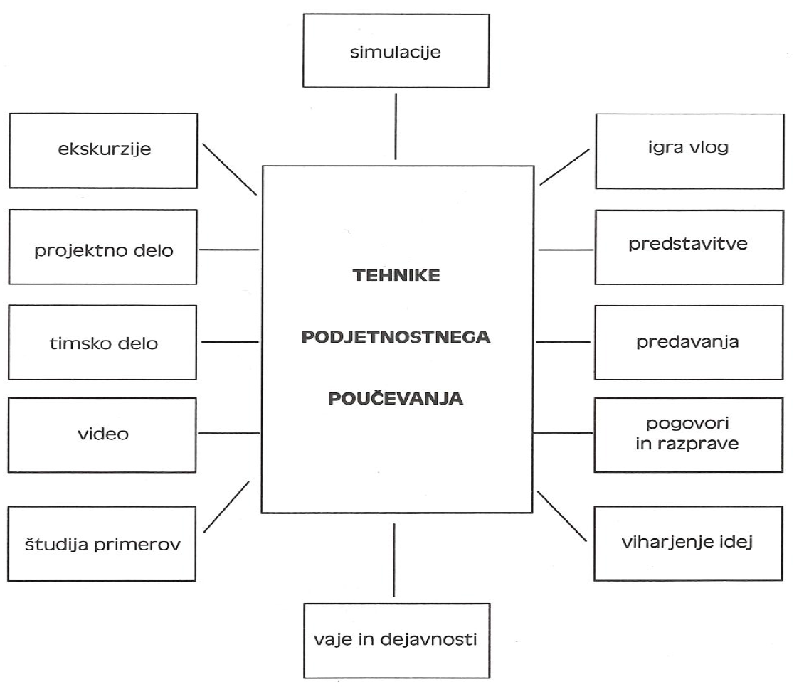
Danes?

Slide 26
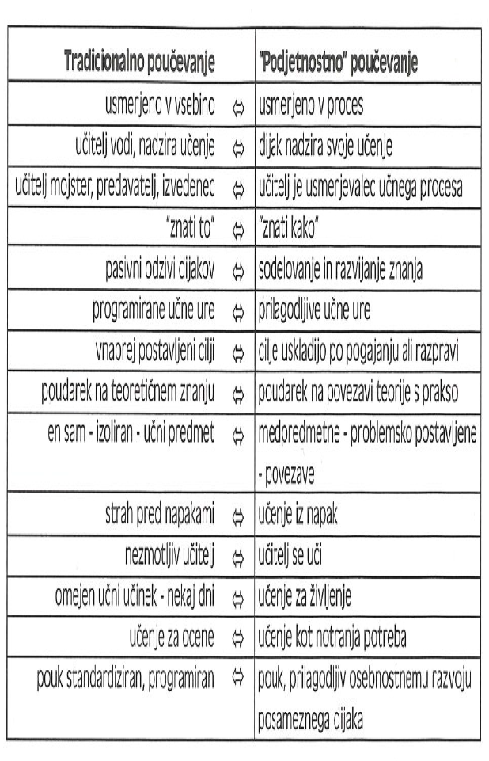
Danes?

Slide 27
Podjetnost in UN za geografijo v gimnazijah
Avtorji so jih najprej opredelili v posebnem področju med desetimi splošnimi področji kompetenc (Polšak idr., 2008, str. 14). V učnem načrtu je poglavju 2.2.9 Podjetnost zapisano, da dijaki pri geografiji razvijajo:
osnovne veščine podjetniškega obnašanja (načrtovanje, organiziranje, analiziranje, komuniciranje, dajanje napotkov, izpeljava naloge, vrednotenje ipd.);
osnovni vpogled in veščine načrtovanja razvoja v pokrajini ter njegovo izvedbo;
zmožnost delati in se prilagajati skupini;
inovativnost, voljo do pobud ter zmožnost dejavnega delovanja in pozitivnega odziva na prostorske spremembe;
zmožnost prevzemanja odgovornosti, zmožnost oceniti in po potrebi sprejeti tveganje;
zavedanje o nepredvidljivosti dolgoročne zaposlitve ter potrebe iskanja in sprejemanja raznovrstnih priložnosti.

Slide 28
Cilje, ki naj bi jih usvojili dijaki s področja trajnostnega razvoja, lahko skrčimo na te ključne (Fridl idr., 2007a, str. 14, Kušar, 2008, str. 44):
dijaki razumejo, da ima vsaka odločitev prostorske posledice,
se zavedajo trajnih posledic posegov v prostor,
ugotavljajo in vrednotijo posledice določenih posegov v prostor,
spoznajo najbolj pereče prostorske probleme in predlagajo rešitve,
spoznajo poklice, ki so povezani z urejanjem naravnega in grajenega prostora,
razumejo pomen in vlogo prostorskega načrtovanja ter sodelovanja javnosti v postopkih sprejemanja odločitev o posegih v prostor,
samostojno raziščejo varne poti v šolo za pešce in kolesarje ter načrtujejo izboljšave,
dajejo pobude za urejanje okolice šole,
razvijajo pozitiven odnos do lastne vloge pri oblikovanju prihodnjega razvoja.

Slide 29
Naj nato omenimo znanje, ki je potrebno za sprejemanje trajnostnega razvoja (sintezno v: Mitrovič idr., 2007, str. 7):
vedenje, da so viri na našem planetu omejeni,
poznavanje virov na Zemlji (prst, voda, minerali…) in njihovo razširjenost in vlogo pri ohranjanju živih organizmov,
vedenje, kako delujejo ekosistemi in biomi in kako ti vplivajo na zdravje okolja in ljudi,
vedenje, kakšen je bil odnos prvotnih družb do okolja in v njem najti pozitivne vidike,
vedenje, kako naravni viri vplivajo na ekonomski razvoj določenega območja,
poznavanje značilnosti razvoja v nomadski, agrarni, industrijski in postindustrijski dobi ter vpliv tega razvoja na naravno okolje,
vedenje, kakšno vlogo imata v razvoju znanost in tehnologija ter njun vpliv na okolje,
poznavanje procesa urbanizacije in posledic za prostor,
razumevanje povezanosti političnega, gospodarskega, okoljskega in družbenega področja,
znati poiskati možne rešitve za globalna vprašanja,
znati načrtovati in sprejemati odločitve v skupnosti na način, ki dojema prostor kot vrednoto.

Slide 30
V nadaljevanju se moramo dotakniti tudi posebnih veščin, kajti le-te so enako pomembne za sprejemanje trajnostnega razvoja kot samo znanje o njem. Glede tega isti avtorji navajajo (Demšar Mitrovič idr., 2007, str. 7):
učencem in dijakom je treba dajati zglede, kako raziskovati, voditi različne študije o prostoru in zastavljati vprašanja sebi in drugim,
naučiti jih je treba uporabljati definicije konceptov kot so prostor, družba, razvoj in tehnologija v lokalnih, nacionalnih in globalnih izkušnjah,
uporabljajo naj različne vire in tehnologijo pri reševanju problemov,
prepoznavajo naj predsodke, poslušajo različna mnenja in iščejo optimalne rešitve,
razvijajo naj zmožnost razvijanja hipotez na podlagi relevantnih informacij, kritične analize in sinteze in jih preizkušati v novih situacijah,
razvijajo naj zmožnost razvijanja strategij za trajnostno naravnano spreminjanje današnjih razmer med okoljem (ekologijo) in ekonomskim razvojem,
razvijajo naj zmožnost sklepanja kompromise (v konfliktnih situacijah).

Slide 31
Ali povedano z drugimi besedami dijaki naj bi obvladali naslednje splošne veščine (Fridl, 2007b):
analitično mišljenje in delo,
konstruktivnost,
zmožnost vrednotenja (harmonično-disharmonično, estetsko-neestetsko, funkcionalno-nefunkcionalno…),
razvoj kritičnega mišljenja in kritično sprejemanje informacij, medijev, družbe…),
sposobnost analiziranja danih primerov,
kompleksen pogled na reševanje prostorskih problemov,
različne načine izražanja (besedno, grafično),
strpnost v sporazumevanju,
usklajevanje idej,
sprejemanje kompromisov,
sprejemanje odločitev in odgovornosti,
pozitiven odnos do lastne vloge pri oblikovanju prihodnjega razvoja,
razumevanje posledic vsakodnevnih dejanj,
odgovorno odzivanje na pobude.

Slide 32
Področja aktivne lastne udeležbe, kjer so možnosti za ustvarjalno delovanje:
Aktivno sodelovanje učencev/dijakov pri pouku (lastni interesi, zanimanja, močna področja …)
Izkazovanje znanja (različni izdelki oz. dokazila …)
Hipotetično ali stvarno aktivno sodelovanje v družbi (npr. na lokalni ravni) ali prehod od zamisli k dejanjem

Slide 33
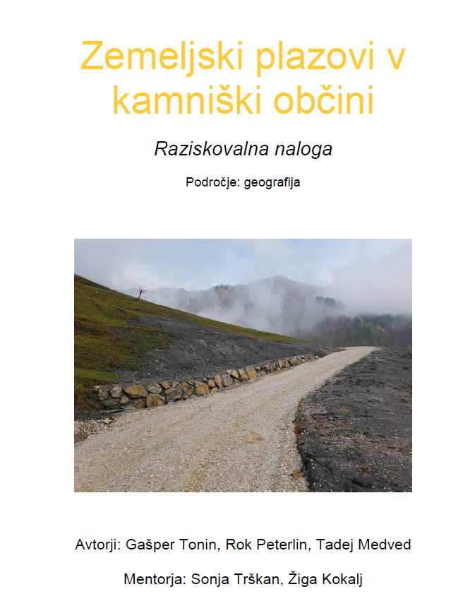
Raziskovalne naloge kot primer podjetnosti?
trije dijaki (skupinsko, če že ne timsko delo)
relevanten (življenjski) problem v lokalni skupnosti
več mesečno raziskovalno delo in predlog novega modela
uporabno za lokalno skupnost in širše
povezovanje z zunanjimi strokovnjaki (Oddelek za geografijo, Inštitut za antropološke in prostorske študije, Občina…)
veliko uporabljenega in na novo pridobljenega znanja

Slide 34
Viri in literatura:
Bacigalupo, M., Kampylis, P., Punie, Y., Van den Brande, G. (2016). EntreComp: The Entrepreneurship Competence Framework. Luxembourg: Publication Office of the European Union; EUR 27939 EN; doi:10.2791/593884, JRC101581. https://ec.europa.eu/jrc/en/publication/eur-scientific-and-technical-research-reports/entrecomp-entrepreneurship-competence-framework
Demšar Mitrovič, P., Resnik Planinc, T., Urbanc, M. (2007). Geografsko izobraževanje o vrednotah prostora za zagotavljanje trajnostnega razvoja. Geografija v šoli, 16(3), 3–11. Ljubljana: Zavod RS za šolstvo.
Fridl, J., Ilc, M., Kušar, S. 2007a: Uvajanje vsebin vrednot prostora in prostorskega načrtovanja v učni proces. Geografija v šoli, 16(3), 12–20. Ljubljana: Zavod RS za šolstvo.
Fridl, J., Kušar, S., Resnik Planinc, T., Simoneti, M., 2007b: Vključevanje vrednot prostora v proces izobraževanja. V A. Žakelj (ur.), Kurikul kot proces in razvoj: zbornik prispevkov posveta, Postojna, 17.–19. 1. 2007. Ljubljana: Zavod RS za šolstvo.
Kušar, S. (2008). Aktualizacija učnih vsebin z vidika vrednot prostora in participacije javnosti v procesu prostorskega planiranja. Dela, 29, str. 37–48. Oddelek za geografijo Filozofske fakultete v Ljubljani.
Polšak, A., Dragoš, A., Resnik Planinc, Z., Škof, U. (2008). Učni načrt, gimnazija: Geografija, splošna, klasična, ekonomska gimnazija. Ljubljana: Ministrstvo za šolstvo in šport, Zavod RS za šolstvo. http://eportal.mss.edus.si/msswww/programi2013/programi/media/pdf/un_gimnazija/geografija_spl_gimn.pdf

